Slide 1
第3章 微分中值定理与
导数的应用
罗尔中值定理
推广
泰勒公式
(第三节)
中值定理
拉格朗日中值定理
柯西中值定理
研究函数性质及曲线性态
应用
利用导数解决实际问题

Slide 2
Chapter 3
§3.1 微分中值定理
一、罗尔( Rolle )中值定理
二、拉格朗日( Lagrange )中值定理
三、柯西(Cauchy)中值定理

Slide 3
微分中值定理
微分中值定理的核心是拉格朗日(Lagrange)
中值定理，费马定理是它的预备定理，罗尔定理
是它的特例，柯西定理是它的推广。

Slide 4
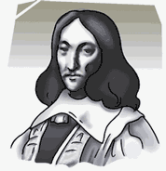
1. 预备定理——费马(Fermat)定理
费马(Fermat，1601-1665)，法国人，与笛卡尔共同创立解析几何。因提出费马大、小定理而著名于世.

Slide 5
几何解释:

Slide 6
证明:

Slide 7
2. 罗尔(Rolle)定理
如果函数 y= f(x) 满足条件：(1)在闭区间[a, b]上连续，(2)在开区间(a, b)内可导，(3) f(a)=f(b)，则至少存在一点ξ∈(a, b)，使得f ′(ξ) = 0.
几何解释:
y
C
如果连续光滑的曲线 y=f(x) 在端点 A、B 处的纵坐标相等.那么，在曲线弧上至少有一点 C(x , f(x))，曲线在 C点的切线平行于 x 轴.
y=f(x)
A
B
O
a
ξ
b
x

Slide 8
证
由费马引理,

Slide 9
注意：如果定理的三个条件有一个不满足，则定理的结论就可能不成立.
y
y
y
B
A
B
A
B
A
a
O
b
x
a
O
c
b
x
a
O
b
x
f(x)不满足条件(1)
f(x)不满足条件(2)
f(x)不满足条件(3)

Slide 10
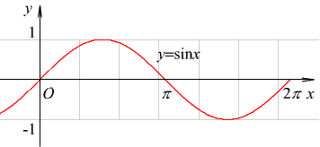
例1
验证

Slide 11
例2 不求导数，判断函数f(x)=(x-1)(x-2)(x-3)的导数有几个零点，以及其所在范围.
f(1)=f(2)=f(3)=0, f(x)在[1, 2],[2, 3]上满足罗尔定理的三个条件.
解
在 (1, 2) 内至少存在一点 x₁ ,使 f ′(x₁)=0, x₁是 f ′(x)的
一个零点.
在(2, 3)内至少存在一点 x₂ ,使f ′(x₂)=0 , x₂也是f ′(x)的
一个零点.
f ′(x) 是二次多项式,只能有两个零点,分别在区间(1, 2)及(2, 3)内.
可导函数的两个零点之间必有其导数的零点.

Slide 12
例3
分析:
结论可化为
证明
则 F(x)在[0,1]上连续, 在(0,1)内可导, 且
由罗尔定理, 在(0,1)内至少存在一点ξ, 使

Slide 13
例4
设
,在
内可导,且
. 求证,
存在
使得
证
设 ， 显然 在 上连续;
在 内可导，且 .
即
注

Slide 14
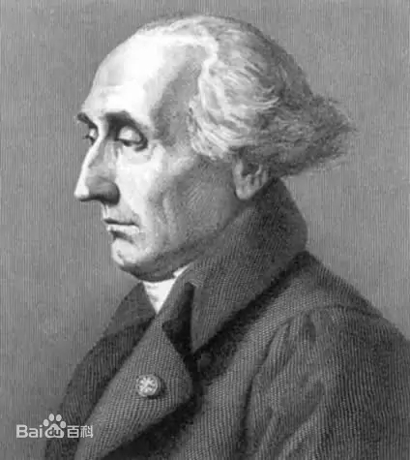
3. 拉格朗日(Lagrange)中值定理
如果函数f(x)满足：(1)在闭区间[a, b]上连续，(2)在开区间(a, b)内可导，则至少存在一点ξ∈(a, b)内，使得
约瑟夫·拉格朗日(Joseph-Louis Lagrange，1736~1813)，法国著名数学家、物理学家.他在数学、力学和天文学三个学科领域中都有历史性的贡献，其中尤以数学方面的成就最为突出.

Slide 15
证明
作辅助函数

Slide 16
几何意义：
y
B
C₁
y=f(x)
C₂
A
a
η
b
O
ξ
x

Slide 17
例3
在
上满足拉格朗日定理的条件,

Slide 18
,
拉格朗日中值公式另外的表达方式：
,
或
特别地,
或
拉格朗日中值公式又称有限增量公式.

Slide 19
推论1
证明

Slide 20
推论2
证明
推论3
推论4

Slide 21
例5
解

Slide 23
例4
证明恒等式
证
由推论1知,

Slide 24
利用拉格朗日定理可证明不等式.
例5
证

Slide 25
例6
证
由上式得

Slide 26
例7
证

Slide 27
例8
特别，
证
类似可证：

Slide 28
例9
证
所证等式化为
或
考虑使用两次Lagrange中值定理
从而有

Slide 29
例10
解
于是，
由夹挤定理可知，

Slide 30
4. 柯西(Cauchy)中值定理
设函数f(x)及g(x)满足条件：
(1)在闭区间[a, b]上连续，
(2)在开区间(a, b)内可导，
(3)在(a, b)内任何一点处g′(x)均不为零，则至少存在一点ξ∈(a, b)内，使得
如果取g(x)=x，那么柯西中值定理就变成了拉格朗日中值定理.
说明：

Slide 31
柯西中值定理的几何意义：
设曲线AB是由参数方程
所确定的.
由参数方程确定的函数的导数为
直线AB的斜率为
y
B
f(b)
C₁
C₂
曲线在点C₁和C₂的斜率为
f(a)
A
O
g(a)
g(ξ)
g(η)
g(b)
x

Slide 32
,
证明
首先可以断定
否则,若
由罗尔定理,
矛盾.
作辅助函数
易知 F(x) 在 [a, b] 上满足罗尔定理的全部条件，因此，
至少存在一点 ξ ∈(a, b)，使

Slide 33
例11. 设 f (x)在(–∞, +∞)内可导. f (0)=0. 证明
∃ξ∈ (–∞, +∞), 使得 2f (ξ) ·f '(ξ) = 3ξ² ·f ²(1)
证:
这一类问题, 往往可考虑用中值定理解决.
变形
注意到,

Slide 34
左端,
从而, 待证式为
记F(x) = f ²(x), G(x) = x³ ,
则F(x),G(x)在[0, 1]上连续, 在(0,1)内可导.
由柯西中值定理, ∃ξ ∈(0, 1), 使得

Slide 35
例12
证

Slide 36
于是，
于是，
练习

Slide 37
例 13
证明

Slide 38
因此有
本题结论可推广到更一般的情况
练习

Slide 39
内容小结
1. 微分中值定理的条件、结论及关系
费马引理
拉格朗日中值定理
罗尔定理
柯西中值定理
2. 微分中值定理的应用
关键:
利用逆向思维
设辅助函数
(1) 证明恒等式
(2) 证明不等式
(3) 证明有关中值问题的结论

